Slide 1
Ejercicio de clase
¿A qué clase pertenecen las siguientes direcciones de red?
Dirección IPv4 | Clase
127. 0. 0. 0 | A
65. 0. 0. 0 | A
192. 0. 0. 0 | C
172. 16. 0. 0 | B
225. 255. 254. 245 | D
El primer byte nos dice la clase a la que pertenece.

Slide 2
Direcciones de broadcast
La dirección broadcast de una dirección de red se forma al copiar, dependiendo la clase a la que pertenece la dirección IP, los valores de los Bytes de reserva y asignar el valor de 255 a los bytes que se encuentran a la derecha de los de reserva.
Dirección IP Red | Clase | Máscara de subred | Dirección de broadcast
129. 10. 0. 0 | B | 255.255.0.0 | 129.10.255.255
68. 0. 0. 0 | A | 255.0.0.0 | 68.255.255.255
195. 79. 1. 0 | C | 255.255.255.0 | 195.79.1.255.255
130. 0. 0. 0 | B | 255.255.0.0 | 130.0.255.255
221. 0. 0. 0 | C | 255.255.255.0 | 221.0.0.255
NOTA: Identificar el valor de la red o clase (los bits de reserva se copian)

Slide 3
Subredes y máscaras de subred
10. 25. 96. 2 / 22
Dirección IP / Prefijo | Clase | Máscara de subred | Dirección de subred | Dirección de broadcast
10.25.96.2 /22 | A | 255.255.252.0 | 10.25.96.0 | 10.25.99.255
8.0.0.0 /9 | A | 255.128.0.0 | 8.0.0.0 | 8.127.255.255

Slide 4
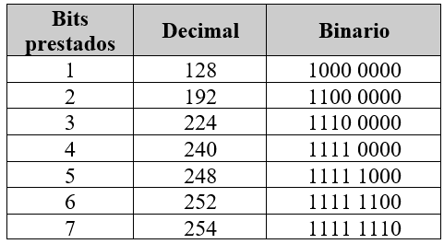
Máscaras de subred
Con base en la información de la IP y el prefijo de red, determina la máscara de subred.
Dir IP / prefijo red | Máscara de subred
135. 21. 0. 0 / 19 | 255.255.1110 0000.0 255.255.224.0
1. 0. 0. 0 / 26 | 255.255.255.192
145. 0. 0. 0 / 22 | 255.255.252.0
10. 0. 0. 0 / 13 | 255.248.0.0

